Slide 1

Введение в микроконтроллеры ESP8266
Подготовил: Кириленко Иван

Slide 2

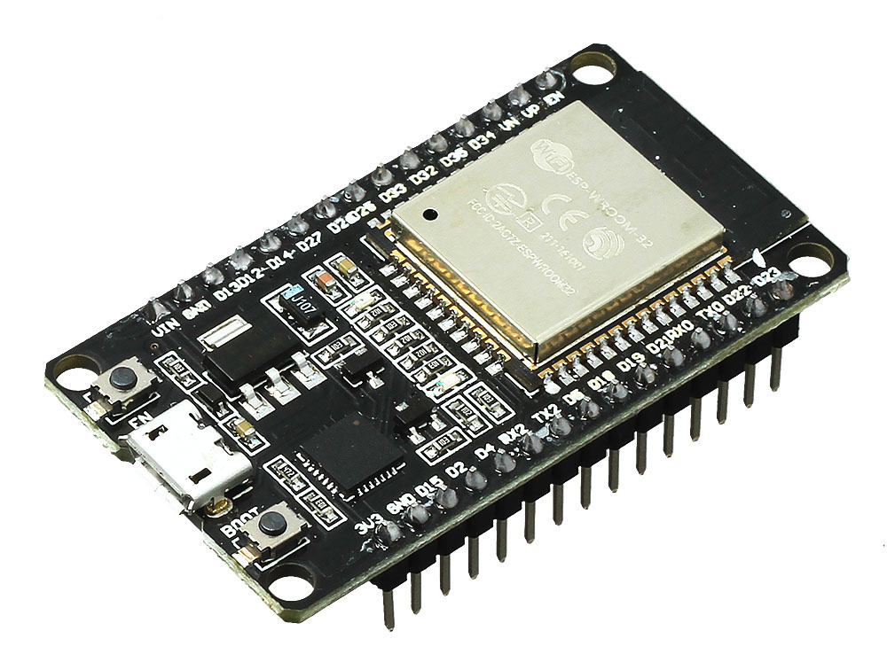
Программирование С/C++
Arduino
ESP32/8266
Wi-fi
Bluetooth

Slide 3


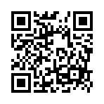
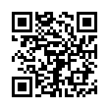

Slide 4

Спасибо за внимание!

